Slide 1
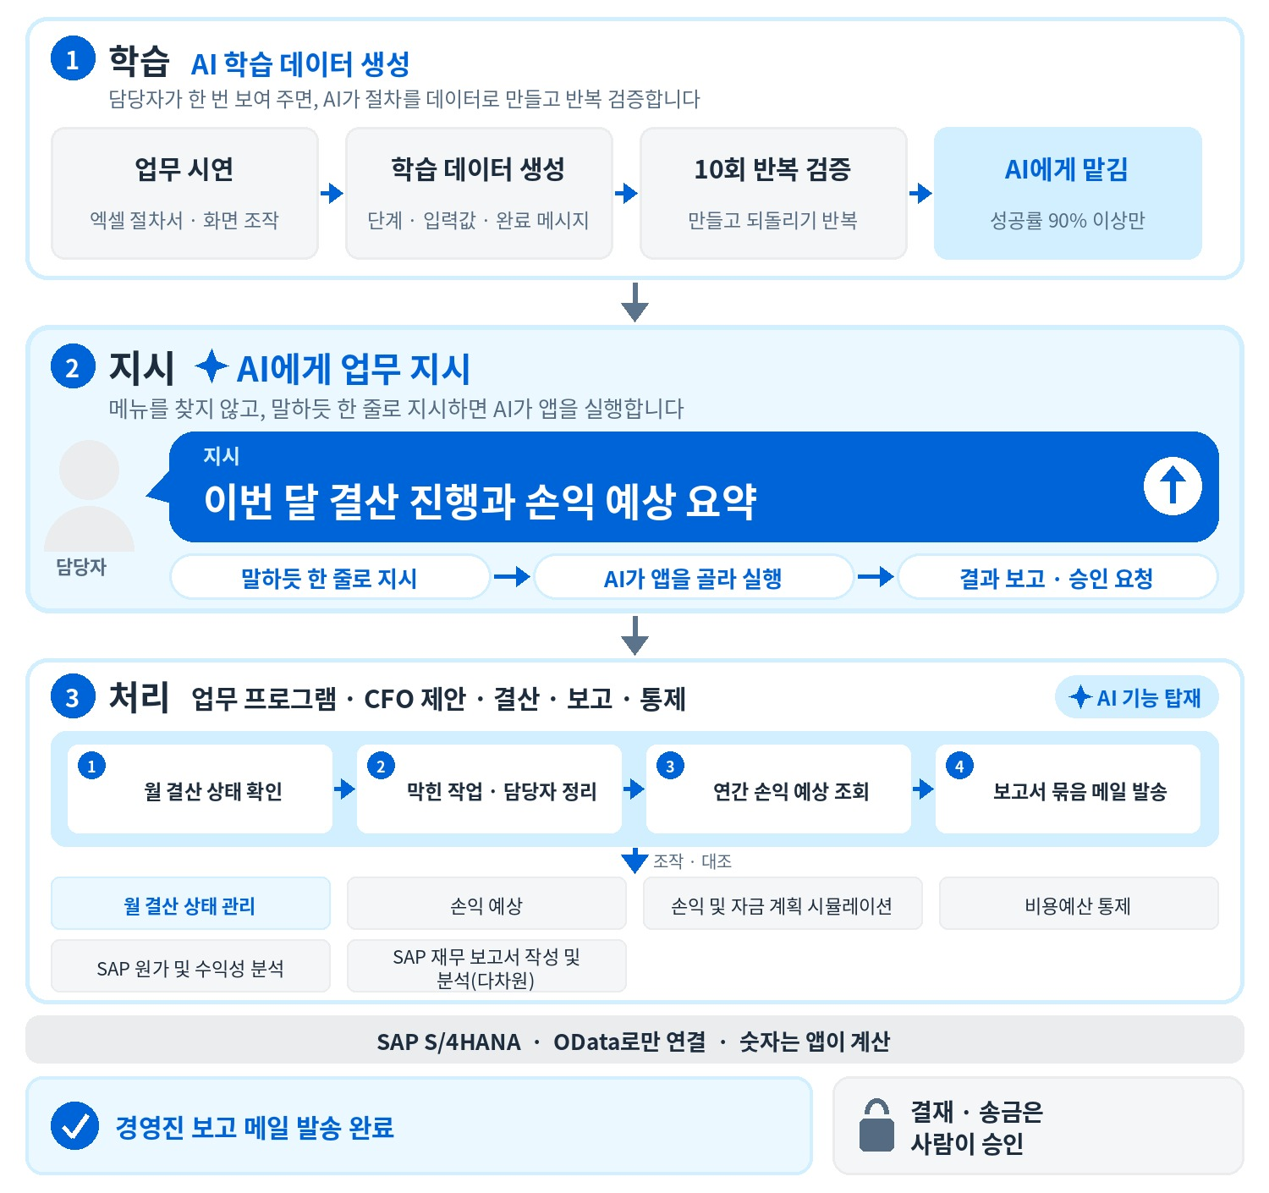
제안서
[고객사]
CFO 제안서 — 결산 조기화 · 경영 보고 · 내부통제
CFO · 재무 책임자를 위한 제안 — 결산 속도, 숫자의 일관성, 통제 증적을 함께 높이는 SAP 확장 앱과 AI 업무 처리.
제안사
피지비앤컴퍼니 (PGB&Company)
담당자
임민택
작성일
2026-11-06
버전
v1.0
본 문서는 검토용으로 작성되었으며, 제안사의 동의 없이 외부에 배포할 수 없습니다.

Slide 2
이 제안서로 결정하실 것
결정 요약
결산 관제 · 월간 보고 4주 파일럿 승인 — KPI 기준선 측정 포함
01
결정권자
02
권장안
03
결정 기준 · 일정
최종 결정: CFO
검토: 회계 · 결산 팀장 · 경영기획팀장 · IT · ERP 팀장 · 내부통제 · 감사
B. 파일럿 (권장) — 결산 관제 + 월간 보고 1개, 4주
비교: A. 현행 유지 · C. 전면 도입
최근 10회 중 9회 이상 성공 · 기존 데이터 변경 0건 · KPI 개선
4주 안에 결정, 결정 다음 주 착수

Slide 3
목차
01
CFO 아젠다
이번 회계연도에 답해야 할 질문
05
통제 · 리스크
AI 업무 처리의 내부통제
02
가치 동인
시간 · 숫자 · 통제 · 공시
06
투자 효과 · 의사결정
KPI · Business Case · 로드맵 · 요청 사항
03
핵심 앱
경영진이 직접 보는 6개 앱
07
의사결정
대상자 · 선택안 · 결정 기준 · 일정
04
AI 경영 보고
AI 업무 범위
08
부록
가격 · 제안사 소개

Slide 4
CFO가 얻는 네 가지
Executive Summary
결산 관제
손익 예상
AI 보고
IFRS 18
언제 끝나는지 먼저
올해 연간 손익
지시 한 줄로 보고서 메일
2027년 시행 대비
작업 상태 · 담당자 · 막힌 곳을 한 화면에
일마감 점검을 근거로 예상 버전 확정
원장 검증 후 같은 기준으로 작성
현행 · IFRS 18 손익 비교와 차이 설명
제안의 핵심: SAP 표준은 그대로 두고(클린 코어), 국내 결산 · 보고 업무를 확장 앱으로 채운 뒤, 반복 업무는 10회 검증을 통과한 것만 AI에게 맡깁니다. 결재 · 송금은 끝까지 사람이 승인합니다.

Slide 5
01 CFO 아젠다
01
02 가치 동인
03 핵심 앱
CFO 아젠다
04 AI 경영 보고
05 통제 · 리스크
결산 속도 · 숫자의 신뢰 · 통제 · 공시 대응
06 투자 효과 · 의사결정
07 의사결정

Slide 6
이번 회계연도에 CFO가 답해야 할 여섯 가지 질문
CFO 아젠다
CFO 아젠다
01
결산은 며칠 만에 끝나는가
02
연간 손익은 어디로 가는가
03
보고서 숫자는 왜 다른가
월 결산 D+n을 줄이려면 어떤 작업이 일정을 막는지 먼저 보여야 합니다.
분기말이 아니라 매일 점검한 실적으로 연간 손익을 예상해야 대응이 빨라집니다.
부서마다 따로 만든 보고서는 기준이 달라 숫자가 맞지 않습니다. 같은 원장, 같은 숫자가 필요합니다.
04
통제 증적은 충분한가
05
IFRS 18은 준비되었는가
06
재무 인력은 어디에 쓰는가
자동화가 늘수록 누가 · 무엇을 · 어떤 근거로 처리했는지 증적이 남아야 합니다.
2027년 시행 전에 영업손익이 어떻게 바뀌는지 미리 보고 이사회 · 투자자 설명을 준비해야 합니다.
증빙 입력 · 대사 · 보고서 취합에 쓰는 시간을 분석과 판단으로 옮겨야 합니다.

Slide 7
보고서를 기다리는 경영에서, 숫자를 먼저 보는 경영으로
제안 배경
CFO 아젠다
지금의 방식
앞으로의 방식
재무 조직이 겪는 일
도입 후 달라지는 것
결산 종료 시점이 불확실
어디서 막혔는지 조직장에게 물어야 압니다.
업무 프로그램에 AI 기능 탑재
모든 업무 앱에 AI 패널이 들어 있어, 앱을 학습한 AI가 지시 한 줄로 조회 · 입력 · 보고를 처리합니다.
연간 전망은 분기말에
계획 대비 실적 차이를 늦게 알아 대응이 늦어집니다.
결산 관제 화면
결산이 언제 끝나고 무엇이 막고 있는지 먼저 봅니다.
보고서마다 다른 숫자
부서별로 만든 보고서의 숫자가 서로 다릅니다.
일마감 기반 손익 예상
매일 점검한 실적으로 올해 손익을 예상하고 버전으로 확정합니다.
같은 원장, 같은 숫자
검증된 원장으로 AI가 매달 같은 보고서 묶음을 보냅니다.

Slide 8
01 CFO 아젠다
02
02 가치 동인
03 핵심 앱
가치 동인
04 AI 경영 보고
05 통제 · 리스크
시간 · 숫자 · 통제 · 공시
06 투자 효과 · 의사결정
07 의사결정

Slide 9
재무 가치 동인과 해결 수단
Value Driver
가치 동인
가치 동인마다 해결 수단과 측정 지표를 짝지어, 파일럿에서 [고객사] 숫자로 효과를 확인합니다.
가치 동인 | 지금 드는 비용 | 해결 수단 | 측정 지표
결산 조기화 | 막힌 작업을 늦게 알아 일정이 밀림 | 월 결산 상태 관리 · 충당금 결산 앱 | 월 결산 소요일(D+n)
예측 정확도 | 분기말에야 연간 전망 갱신 | 손익 예상 · 손익 및 자금 계획 시뮬레이션 | 예상 대비 실적 오차율
숫자의 일관성 | 부서별 보고서 숫자 불일치 | 다차원 재무 보고서 · 수익성 분석 + AI 보고 | 보고서 간 불일치 건수
비용 통제 | 예산 초과를 집행 후에 앎 | 비용예산 통제 | 예산 초과 집행 건수
재무 생산성 | 증빙 입력 · 대사 · 취합 반복 | 경비처리 · 수금 · 지급 앱 + AI 처리 | 반복 업무 처리 시간
공시 대응 | IFRS 18 영향 분석을 수작업으로 | IFRS 18 보고서 · 현행 비교 | 영향 분석 준비 기간

Slide 10
01 CFO 아젠다
03
02 가치 동인
03 핵심 앱
핵심 앱
04 AI 경영 보고
05 통제 · 리스크
경영진이 직접 보는 여섯 개 앱
06 투자 효과 · 의사결정
07 의사결정

Slide 11
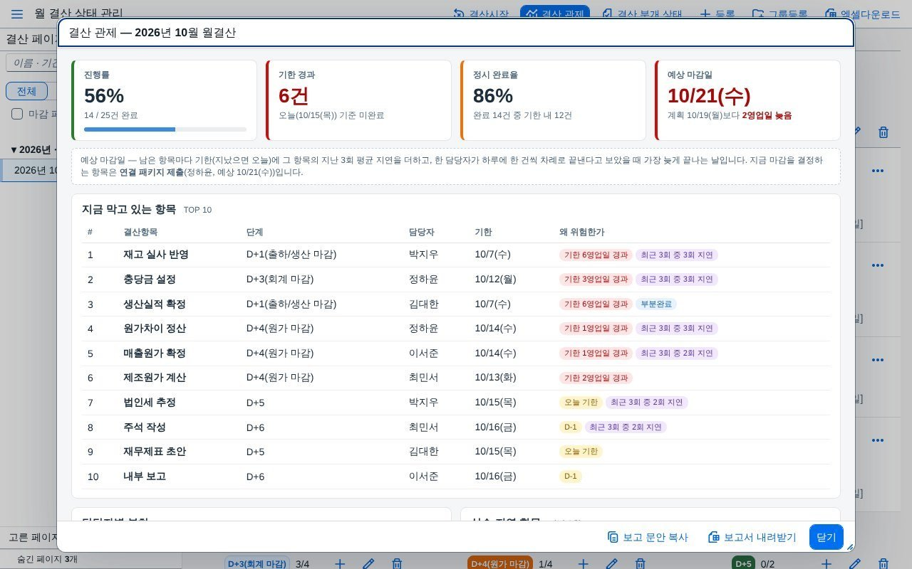
월 결산 상태 관리
회계 결산 솔루션
핵심 앱
이번 결산이 언제 끝나고 무엇이 막고 있는지 결산 관제가 먼저 답합니다.
★ 결산 관제 — 예상 마감일과 위험 항목
도입 전 "언제 끝나요?"에 답하려면 담당자마다 물어 보고, 지난달 무엇이 늦었는지는 기억에 의존합니다.
도입 후 · AI “이번 결산 언제 끝나?” → AI가 예상 마감일 · 막힌 작업 · 담당자를 바로 답합니다.
유연한 결산 단계 관리
도입 전 결산 절차 변경 시마다 시스템 화면을 수정하는 개발 작업이 필요합니다.
도입 후 · AI “이번 달 결산 단계에 IFRS 18 검토 추가” → AI가 단계를 만들고 담당자를 배정합니다.
지능적인 업무 순서 제어
도입 전 순서 변경 시 수동으로 번호를 조정하거나 소수점이 발생하는 등 데이터 오류 위험이 있습니다.
도입 후 · AI “충당금 작업을 마감 앞쪽으로” → AI가 순서를 바꾸고 일정 영향을 알려 줍니다.
결산 관제

Slide 12
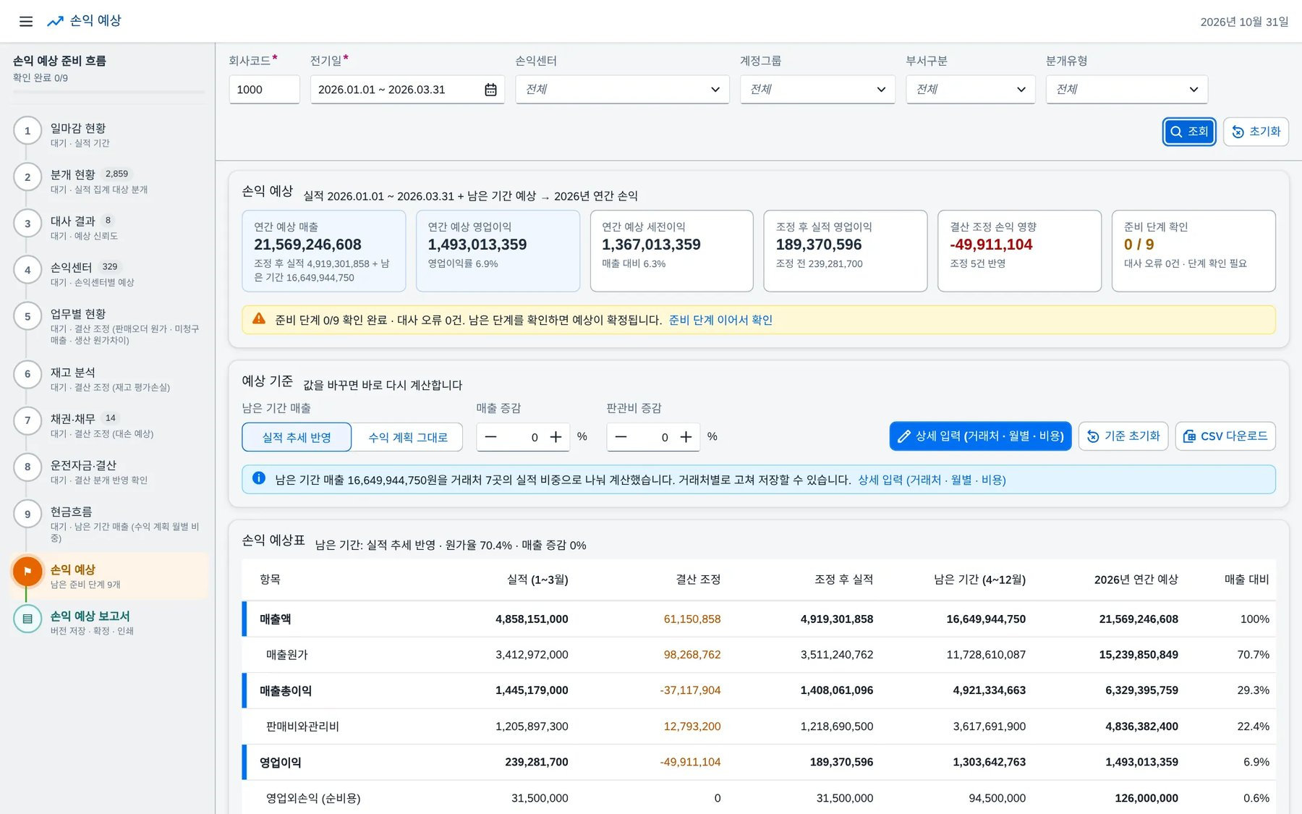
손익 예상
사업계획 및 분석 솔루션
핵심 앱
일마감 점검이 곧 손익 예상의 근거가 되고, 담당자 입력과 보고한 숫자는 버전으로 확정해 남습니다.
흐름 메뉴로 잇는 준비 단계
도입 전 여러 점검 화면을 따로 보고 숫자를 엑셀로 모읍니다.
도입 후 · AI “이번 주 손익 예상 업데이트” → AI가 준비 단계를 순서대로 돌립니다.
결산 조정 자동 반영
도입 전 미처리 항목을 담당자에게 물어 손으로 보정합니다.
도입 후 · AI AI가 미처리 항목을 찾아 반영하고, 담당자 확인이 필요한 건만 넘깁니다.
거래처 · 월별 상세 입력
도입 전 영업 담당자 숫자를 메일로 받아 시트에 옮깁니다.
도입 후 · AI AI가 영업 입력 현황을 모아 미입력 담당자에게 요청합니다.
손익 예상

Slide 13
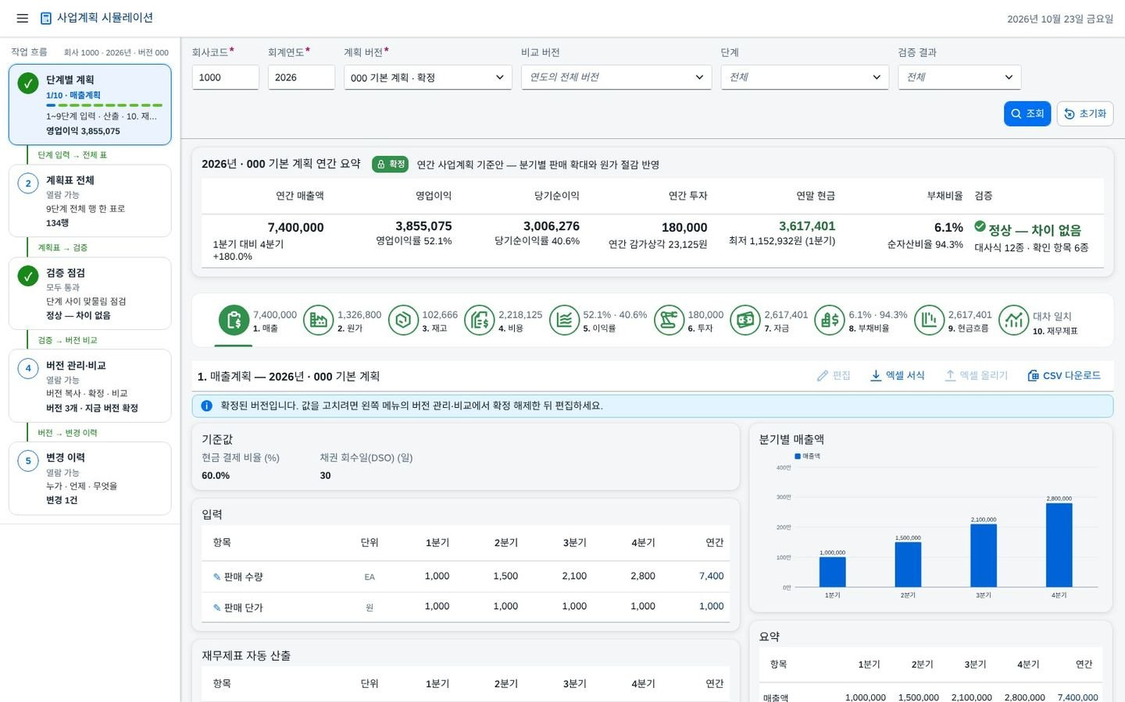
손익 및 자금 계획 시뮬레이션
사업계획 및 분석 솔루션
핵심 앱
판매 수량 변경이 손익, 재무상태, 현금흐름에 미치는 영향을 9단계 연동 산식으로 자동 계산하고 18종의 검증 로직으로 계획의 정합성을 확인합니다.
9단계 연동 계획 자동 산출
도입 전 엑셀 시트 여러 장을 수동으로 연결하고, 숫자 하나 변경 시 모든 연결된 표를 일일이 수정해야 합니다.
도입 후 · AI “매출 5% 감소 시나리오 만들어 줘” → AI가 9단계 계획을 다시 산출합니다.
재무 정합성 12종 자동 대사
도입 전 재무 실무자가 여러 보고서와 원장을 수동으로 비교하며 대사 오류를 찾아내는 데 많은 시간을 소요합니다.
도입 후 · AI AI가 12종 대사를 돌려 맞지 않는 항목만 보고합니다.
다중 시나리오 버전 관리 및 비교
도입 전 시나리오별로 파일을 통째로 복사해 관리하고, 서로 다른 버전 간 비교 분석이 복잡하고 시간이 오래 걸립니다.
도입 후 · AI “기본안과 보수안 비교” → AI가 버전 간 차이를 요약해 보고합니다.
① 단계별 계획

Slide 14
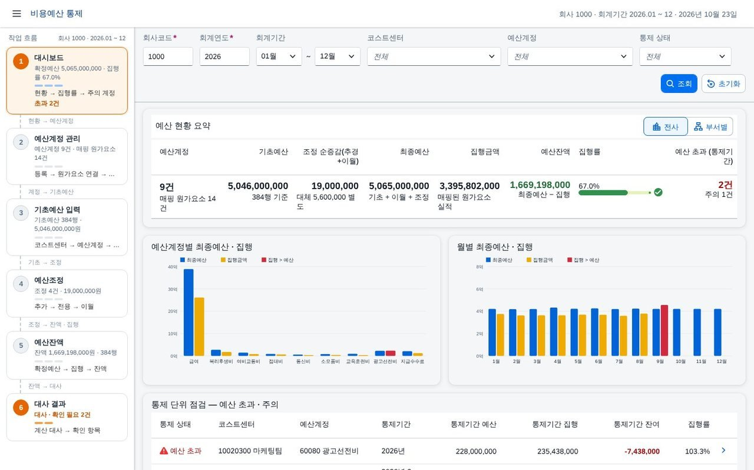
비용예산 통제
사업계획 및 분석 솔루션
핵심 앱
예산계정별 통제기간과 연동하여 가용 예산을 실시간으로 계산하고 조정 시 통제하며, 예산 흐름의 정합성을 자동으로 대사하는 솔루션입니다.
통제기간별 가용 예산 자동 산정
도입 전 엑셀 등으로 예산을 관리할 때 매번 복잡한 산식을 수동으로 적용하여 가용 예산 확인에 많은 시간이 소요됩니다.
도입 후 · AI “마케팅팀 가용 예산 알려 줘” → AI가 통제기간별 가용 예산을 바로 답합니다.
조정 단계에서의 실시간 예산 통제
도입 전 조정 후 예산 초과를 사후에 발견하거나, 초과된 예산 집행을 뒤늦게 파악하여 불필요한 논의와 수정을 반복합니다.
도입 후 · AI 초과 조정은 앱이 막고, AI가 초과 사유 · 대안 계정을 정리합니다.
예산 흐름의 재무적 정합성 검증
도입 전 예산 잔액이 맞는지 검증하기 위해 여러 보고서와 데이터를 일일이 수작업으로 대조하며 시간이 낭비됩니다.
도입 후 · AI AI가 예산 잔액 검증을 돌려 불일치만 보고합니다.
① 대시보드

Slide 15
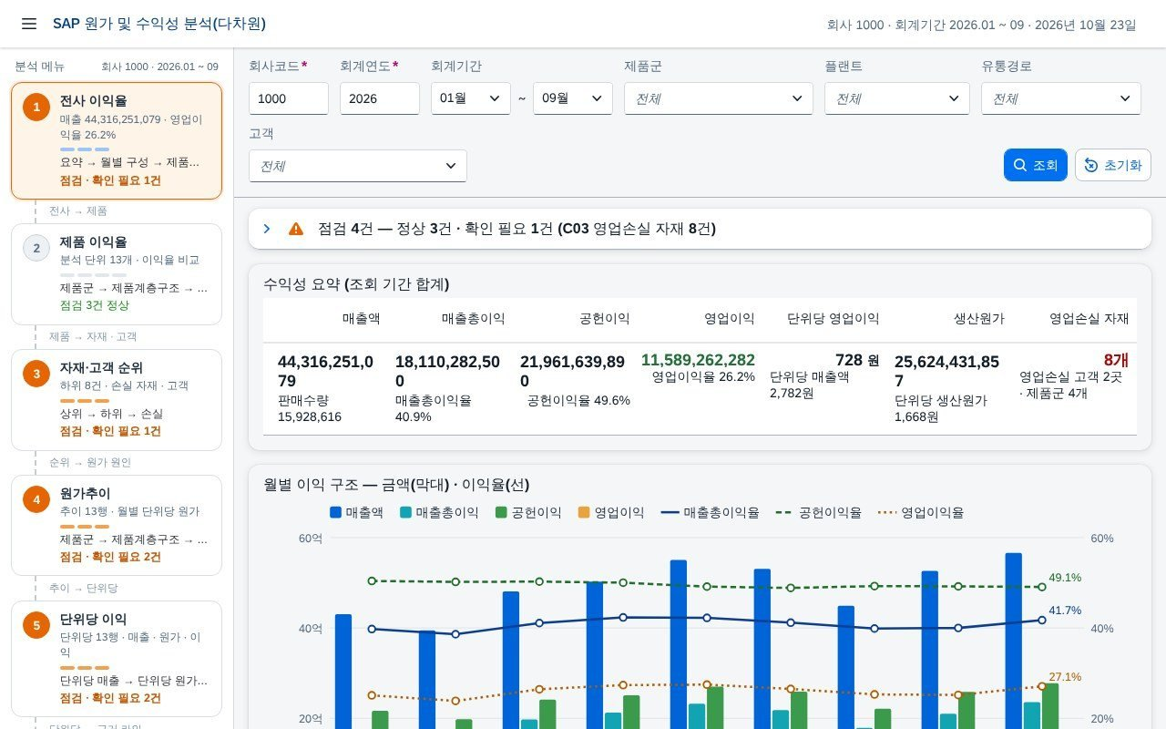
SAP 원가 및 수익성 분석
사업계획 및 분석 솔루션
핵심 앱
단순 조회 화면을 넘어, SAP 표준 데이터 기반으로 원가 분류, 이익 산식, 다단계 집계 대사 로직을 통합하여 수익성 분석의 신뢰도와 효율성을 높입니다.
일관된 원가 분류 및 이익 산식
도입 전 각 데이터 소스별 다른 분류 기준과 이익 산식으로 데이터 정합성 검증에 많은 시간이 소요됩니다.
도입 후 · AI “수익성 보고서 작성 — 전사 이익율 조회” → AI가 같은 산식으로 매번 계산합니다.
다단계 집계 정합성 대사
도입 전 엑셀로 각 세그먼트의 합계를 수기로 검증하며 데이터 불일치 여부를 찾아야 합니다.
도입 후 · AI AI가 대차 검증(차이 0)을 확인한 뒤에만 보고서를 만듭니다.
이익 산출 경로 대사
도입 전 이익 산출 과정의 수기 계산 오류나 데이터 불일치 여부를 파악하기 어렵습니다.
도입 후 · AI AI가 이익 산출 경로 대사 결과를 보고서에 함께 붙입니다.
① 전사 이익율

Slide 16
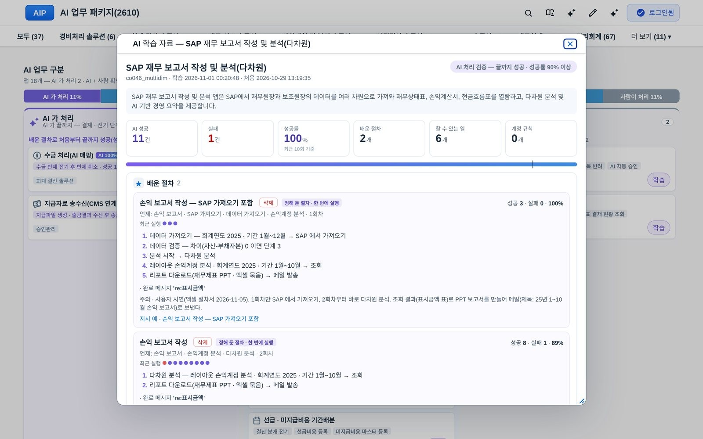
SAP 재무 보고서 작성 및 분석(다차원)
사업계획 및 분석 솔루션
핵심 앱
재무원장과 보조원장을 여러 차원으로 나눠 다차원으로 분석합니다.
원장 가져오기 · 검증
도입 전 SAP에서 내려받은 원장을 엑셀로 다시 맞춥니다.
도입 후 · AI “이번 달 재무 보고서 만들어 줘” → AI가 원장 가져오기 · 대차 검증부터 시작합니다.
다차원 분석
도입 전 관점마다 피벗을 새로 만듭니다.
도입 후 · AI “사업부별 손익 차이 분석” → AI가 관점을 바꿔 분석 결과를 정리합니다.
보고서 묶음
도입 전 보고서마다 파일을 따로 만듭니다.
도입 후 · AI AI가 보고서 묶음를 만들어 첨부합니다.
AI 학습 자료

Slide 17
01 CFO 아젠다
04
02 가치 동인
03 핵심 앱
AI 경영 보고
04 AI 경영 보고
05 통제 · 리스크
보고서는 AI가, 판단은 경영진이
06 투자 효과 · 의사결정
07 의사결정

Slide 18
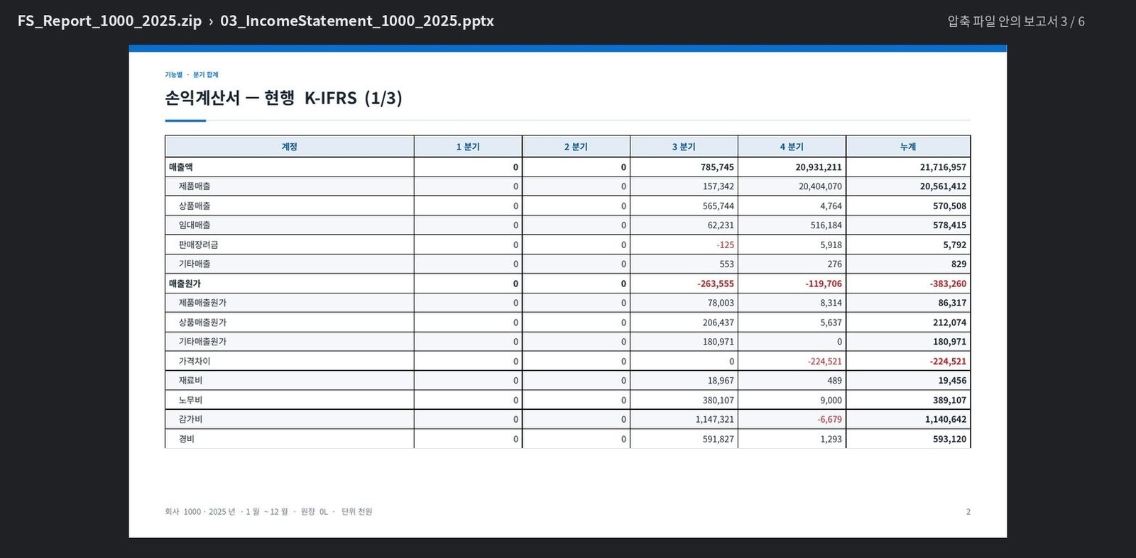
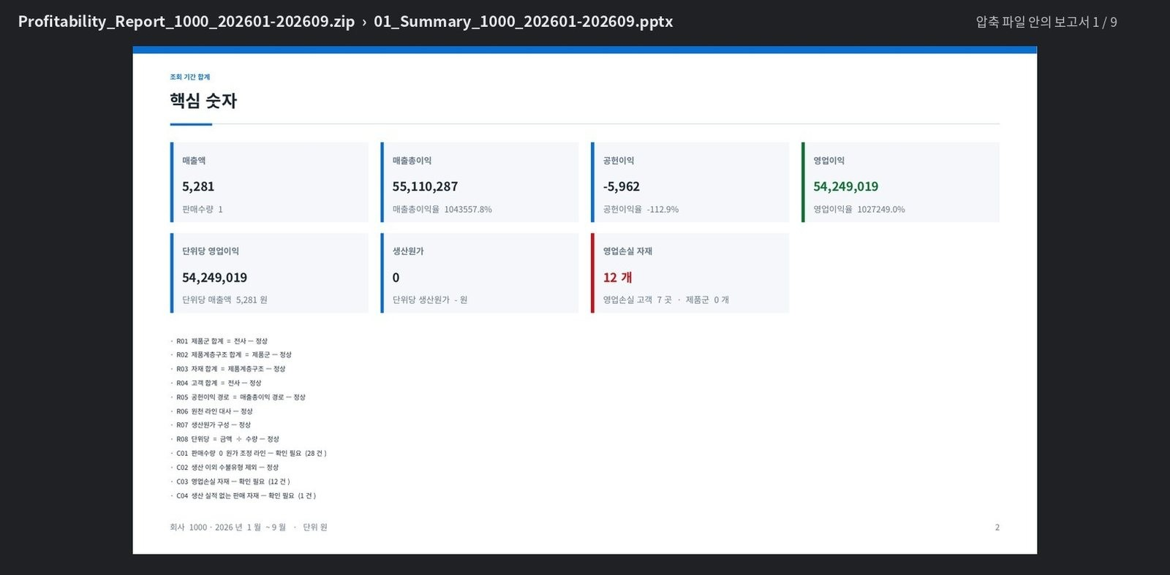
지시 한 줄로 보고서 묶음이 메일로 옵니다
AI 자동 보고
AI 경영 보고
재무 보고서 · 수익성 보고서를 지시 한 줄로 만들어 메일로 보냅니다.
재무 보고서 — 첨부 묶음 확인
수익성 보고서 — 요약 PPT

Slide 19
AI에게 맡기는 일과 사람이 하는 일
AI 업무 범위
AI 경영 보고
반복되는 조회 · 입력 · 보고는 AI가, 승인과 판단은 사람이 합니다.
업무 영역 | AI가 하는 일 | 사람이 하는 일
경비 전표 | 증빙 조회 → 계정 · 적요 입력 → 전표 생성 → 상신 직전까지 처리 | 결재상신 승인 · 예외 판단
수금 · 지급 | 반제 대상 매핑 · 반제 전기, CMS 지급파일 생성 · 결과 수신 | 송금 송신 승인(직무 분리)
결산 | 결산 진행 점검 · 충당금 계산 · 결산 전기 · 대사 결과 보고 | 결산 확정 · 조정 판단
재무 · 수익성 보고 | 원장 가져오기 → 대차 검증 → 분석 → 보고서 묶음 → 메일 발송 | 숫자 해석 · 경영 판단
세무 · 연결 · 공시 | 신고자료 집계 · 대사, TB 수집 · 사전 검사, IFRS 18 비교 | 신고 · 공시 확정

Slide 20
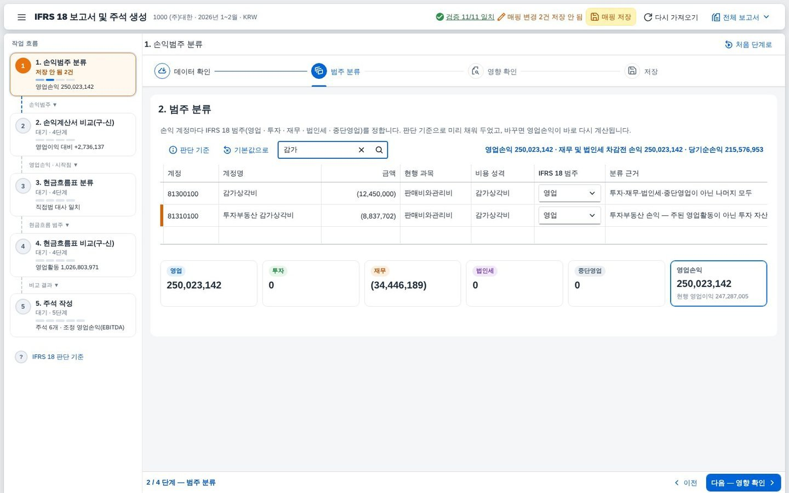
IFRS 18 — 영업손익이 어떻게 바뀌는지 미리 봅니다
IFRS 18
AI 경영 보고
2027년 시행 전에 현행과 IFRS 18 손익계산서를 비교해, 종전 영업이익과 새 영업손익의 차이를 설명합니다.
현행과 IFRS 18 손익계산서 비교
도입 전 두 기준의 표를 따로 만들어 손으로 대조합니다.
도입 후 · AI “현행과 IFRS 18 비교” → AI가 소계별 차이와 원인 계정을 정리합니다.
현금흐름표 시작점 변경 자동 반영
도입 전 조정 항목을 하나씩 다시 분류하다 활동별 합계가 어긋나기 쉽습니다.
도입 후 · AI AI가 바뀐 현금흐름표와 활동별 합계 검증 결과를 보고합니다.
간접법과 예금 입출금(직접법) 대사
도입 전 간접법 숫자의 근거를 따로 검증하기 어렵습니다.
도입 후 · AI AI가 간접법 · 직접법 대사 차이만 골라 보고합니다.

Slide 21
01 CFO 아젠다
05
02 가치 동인
03 핵심 앱
통제 · 리스크
04 AI 경영 보고
05 통제 · 리스크
AI가 일해도 통제는 사람이
06 투자 효과 · 의사결정
07 의사결정

Slide 22
되돌리기 어려운 일은 더 엄격하게 다룹니다
안전장치
통제 · 리스크
01
엄격 모드
02
대상은 정확히 1건
03
완료 메시지로 판정
정해 둔 단계가 하나라도 맞지 않으면 그 자리에서 멈춥니다. AI가 화면을 보고 "대신" 이어 가지 않습니다.
전표번호 · 반제전표 번호로 고르고, 맞는 건이 없거나 둘 이상이면 아무것도 누르지 않습니다.
성공 · 실패는 AI의 말이 아니라 앱이 화면에 보여 준 완료 메시지와 서버 데이터로 판정합니다.
04
결재 · 송금은 사람이
05
숫자는 앱이 계산
06
기존 데이터 보호
결재상신 · 송금 송신 단추 앞에서 멈추고 사용자 승인을 받습니다.
보고서 숫자는 앱이 SAP 데이터로 계산한 값입니다. AI는 화면을 조작하고 결과를 대조할 뿐입니다.
반복 검증 중에는 시작 전 전표 목록을 기준으로 감시해, 하나라도 바뀌면 즉시 멈춥니다.

Slide 23
AI 업무 처리를 내부통제 언어로 정리했습니다
내부통제 관점
통제 · 리스크
감사인 · 내부통제 담당자가 묻는 질문에 대응 방식과 남는 증적으로 답합니다.
통제 요구 | 대응 방식 | 남는 증적
승인 · 직무 분리 | 결재상신 · 송금 송신 단추 앞에서 멈추고 사람이 승인 | 결재 · 송금 승인 이력(기존 결재 흐름)
처리 대상의 정확성 | 전표번호 · 반제전표 번호로 정확히 1건만 처리 | 처리 대상 번호와 완료 메시지
계산의 무결성 | 숫자는 앱이 SAP 데이터로 계산, AI는 조작 · 대조만 | 앱 보고서와 원장 대사 결과
변경 관리 | 배운 절차는 10회 반복 검증 후 성공률 90% 이상만 적용 | 10회 반복 검증 보고서
데이터 보호 | 고객사 단독 서버 설치형, SAP와는 OData로만 연결 | 설치 · 연결 구성 문서
예외 처리 | 단계가 하나라도 맞지 않으면 멈추고 사람에게 넘김 | 멈춘 회차와 사유 기록
구체적인 통제 설계와 증적 양식은 [고객사] 내부통제 기준에 맞춰 파일럿에서 확정합니다.

Slide 24
01 CFO 아젠다
06
02 가치 동인
03 핵심 앱
투자 효과 · 의사결정
04 AI 경영 보고
05 통제 · 리스크
KPI · Business Case · 로드맵
06 투자 효과 · 의사결정
07 의사결정

Slide 25
KPI는 파일럿에서 [고객사] 기준선으로 확정합니다
KPI
투자 효과 · 의사결정
도입 전 기준선을 먼저 재고, 같은 방법으로 도입 후를 측정해 효과를 보고합니다.
KPI | 정의 | 현재 | 목표 | 측정 시점
월 결산 소요일 | 월말 다음 날부터 결산 확정까지의 영업일 | [ ]일 | [ ]일 | 파일럿 전 · 후 월 결산
결산 지연 작업 수 | 예정일을 넘긴 결산 작업 건수 | [ ]건 | [ ]건 | 매월
월간 보고 작성 시간 | 보고서 묶음 작성 · 취합 · 발송 시간 | [ ]시간 | [ ]시간 | 파일럿 3주차
보고서 숫자 불일치 | 같은 지표가 보고서마다 다른 건수 | [ ]건 | 0건 | 매월
반복 전표 처리 시간 | 건당 증빙 → 전표 → 상신 시간 | [ ]분 | [ ]분 | 파일럿 3주차
AI 처리 성공률 | 최근 10회 중 성공 횟수 | — | 9회 이상 | 파일럿 2주차

Slide 26
Business Case는 이렇게 계산합니다
Business Case
투자 효과 · 의사결정
투자는 필요한 솔루션만 고르는 구독 구조이고, 효과는 KPI 기준선 대비 개선분으로 산정합니다.
구분 | 항목 | 산정 방식
투자 | 확장 앱 플랫폼 | 무료 (고객사 단독 서버 설치형)
투자 | 솔루션 구독 · AI 학습 셋업 · 유지보수 | 범위 확정 후 견적 [협의]
정량 효과 | 반복 업무 절감 시간 | (도입 전 처리 시간 − 도입 후 처리 시간) × 월 건수 × 12개월
정량 효과 | 결산 조기화 | 단축 영업일 × 결산 참여 인원 · 시간
정성 효과 | 숫자의 일관성 · 통제 증적 | 보고서 불일치 0건, 검증 보고서 · 처리 기록 확보
정성 효과 | 공시 대응 | IFRS 18 영향 분석을 시행 전에 확보

Slide 27
세 단계로 결산과 보고를 바꿉니다
도입 로드맵
투자 효과 · 의사결정
1단계 · 1개월
2단계 · 분기
3단계 · 연간
결산 관제 · 보고 파일럿
계획 · 예상 · 통제
결산 · IFRS 18 확대
월 결산 상태 관리를 적용하고, 월간 보고 1개를 AI에게 맡겨 10회 검증합니다. KPI 기준선을 측정합니다.
사업계획 시뮬레이션 · 손익 예상 · 비용예산 통제로 계획 대비 실적을 매일 봅니다.
회계 결산 · 연결결산 · IFRS 18 솔루션으로 결산 전체와 공시 대응을 넓힙니다.
단계마다 KPI를 측정해 다음 단계 투자 여부를 결정합니다(Stage-gate).

Slide 28
SAP 표준은 그대로, 확장 앱은 OData로만 연결합니다
연결 구조
투자 효과 · 의사결정
확장 앱 플랫폼은 고객사 단독 서버에 설치하는 설치형입니다. SAP 표준 코드를 고치지 않습니다(클린 코어).
사용자
확장 앱 플랫폼 (고객사 단독 서버)
SAP S/4HANA
런치패드에서 앱을 찾아 실행
AI 패널에 지시 한 줄
결재 · 송금은 사람이 승인
SAP 확장 앱 · 런치패드
AI 학습 자료 (배운 절차 · 성공률)
App DEV → App PRD 배포
퍼블릭 · PCE
SAP 표준 기능은 그대로 (클린 코어)
원장 · 기준정보의 원천
화면 · 지시
OData
AI는 SAP 데이터에 직접 접근하지 않습니다. 앱 화면을 조작하고 결과를 대조할 뿐이며, 숫자는 앱이 SAP 데이터로 계산합니다.

Slide 29
[고객사]를 위한 가격 구조를 제안 드립니다
가격 제안
투자 효과 · 의사결정
플랫폼은 무료로 제공하고, 솔루션은 필요한 만큼 고르는 구독 방식입니다. 금액은 범위 확정 후 견적서로 드립니다.
구분 | 내용 | 금액
확장 앱 플랫폼 | 고객사 단독 서버 설치형 플랫폼, 런치패드 · AI 패널 포함 | 무료
사업계획 및 분석 솔루션 | 시뮬레이션 · 손익 예상 · 예산 통제 · 다차원 재무 보고 · 수익성 분석 | [협의]
결산 관제 | 월 결산 상태 관리(회계 결산 솔루션 내) | [협의]
AI 학습 셋업 | 업무 추가 시 절차서 정리와 10회 반복 검증 | [협의]
유지보수 | SAP 버전 업그레이드 대응 · 앱 개선 · 문의 대응 | [협의]

Slide 30
01 CFO 아젠다
07
02 가치 동인
03 핵심 앱
의사결정
04 AI 경영 보고
05 통제 · 리스크
누가 · 무엇을 · 어떤 기준으로 결정하는가
06 투자 효과 · 의사결정
07 의사결정

Slide 31
결정에 참여하는 분과 각자 결정하실 것
의사결정 대상자
의사결정
최종 결정권자는 CFO입니다. 각 검토자의 확인을 거쳐 한 번에 결정할 수 있도록 근거를 정리했습니다.
대상자 | 역할 | 관심사 | 결정하실 것
CFO | 최종 승인 | 결산 속도 · 숫자 신뢰 · 통제 | 파일럿 승인 · 단계별 투자
회계 · 결산 팀장 | 결산 책임 | 결산 일정 · 막힌 작업 | 결산 KPI 확정
경영기획팀장 | 보고 책임 | 보고서 작성 · 숫자 일관성 | 월간 보고 대상 확정
IT · ERP 팀장 | 기술 검토 | SAP 영향 · 보안 | 설치 환경 승인
내부통제 · 감사 | 통제 검토 | 통제 증적 | 통제 기준 · 증적 양식 확인

Slide 32
세 가지 선택안 중 B안을 권합니다
선택안 비교
의사결정
작게 확인하고, 숫자로 검증된 만큼만 넓히는 것이 투자 리스크가 가장 낮습니다.
구분 | A. 현행 유지 | B. 파일럿 (권장) | C. 전면 도입
범위 | 지금 방식 유지 | 결산 관제 + 월간 보고 1개, 4주 | 계획 · 예상 · 결산 · IFRS 18 3단계 확대
투자 | 없음 (반복 업무 비용 지속) | 플랫폼 무료 · 파일럿 [협의] | 솔루션 구독 · 셋업 · 유지보수 [협의]
기간 | — | 4주 | 범위 확정 후 [ ]개월
얻는 것 | — | [고객사] 숫자로 효과 · 통제 확인 | 전체 업무 효과
리스크 | 결산 지연 · 반복 입력 · 숫자 불일치 지속 | 낮음 — 인수 기준 미달 시 확대 중단 | 검증 전 전면 적용 부담

Slide 33
이 기준을 충족하면 다음 단계로 진행합니다
결정 기준
의사결정
결정 기준을 미리 합의해 두면, 결과 보고 자리에서 바로 결정할 수 있습니다.
기준 | 충족 조건 | 확인 자료
AI 처리 성공률 | 최근 10회 중 9회 이상 성공 | 10회 반복 검증 보고서
숫자의 일관성 | 조회 · 보고 업무는 10회 모두 같은 숫자 | 회차별 결과 비교
기존 데이터 보호 | 기존 전표 변경 0건 · 멈춘 회차에서 누른 단추 0개 | 시작 전 전표 목록 대비 감시 기록
업무 효과 | KPI 기준선 대비 처리 시간 개선 | 도입 전 · 후 측정치 [ ]
통제 | 결재 · 송금은 사람이 승인, 증적 확보 | 승인 이력 · 처리 기록

Slide 34
4주 안에 결정하고 바로 착수합니다
결정 일정
의사결정
1주
2주
3주
4주
제안 검토
데모 · 질의응답
결정 회의
파일럿 착수
검토자별로 관심사 슬라이드를 확인하고 질문을 모읍니다.
데모로 실제 앱을 확인하고, 기술 · 통제 · 계약 질문에 답합니다.
CFO 주재로 B안 · 결정 기준 · 담당자를 확정합니다.
킥오프 후 1주차 설치 · 가르치기를 시작합니다.
결정 회의 일정: [ ]월 [ ]일 · 참석: CFO · 회계 · 결산 팀장 · 경영기획팀장 · IT · ERP 팀장 · 내부통제 · 감사

Slide 35
CFO께 요청드리는 결정
결정 요청
의사결정
결산 관제 · 월간 보고 4주 파일럿 승인 — KPI 기준선 측정 포함
01
파일럿 승인
02
결정 기준 합의
03
담당자 지정
범위: 결산 관제 + 월간 보고 1개, 4주. 결정 기준을 충족하면 다음 단계를 결정합니다.
앞 장의 결정 기준을 그대로 쓰거나 [고객사] 기준으로 고쳐 확정합니다.
회계 · 결산 팀장 · IT · ERP 팀장 담당자를 지정해 주시면 바로 착수합니다.

Slide 36
피지비앤컴퍼니를 소개합니다
제안사 소개
부록
피지비앤컴퍼니(PGB&Company)
SAP 운영 단계에서 과제 성격의 프로젝트를 수행하는 회사입니다. SAP 표준 기능은 그대로 두고, 업무에 필요한 확장 앱과 AI로 SAP를 더 잘 쓰게 합니다.
공식 자격
구축 경험
SAP FI · CO · SD · MM · PP · HR 공식 자격이 있는 컨설턴트가 설계
SAP S/4HANA 퍼블릭(Public Edition) · PCE 모두 구축한 컨설턴트가 설계
사업 영역 ①
SAP 확장 앱 솔루션 공급 — 경비처리 · 회계 결산 · 세무 신고 · 사업계획 및 분석 · 연결결산 · IFRS 18
플랫폼
공개 자료
고객사 단독 서버 설치형 SAP 확장 앱 플랫폼 · AI로 개발 · 테스트 · 배포
기술 블로그(pgbe.co.kr/blog)에 앱 화면 · 소개 영상 · 검증 결과 공개
사업 영역 ②
SAP IFRS 18(K-IFRS 1118) 컨설팅 — 범주 분류 설계부터 보고서 · 주석까지

Slide 37
감사합니다
"결산이 끝나기를 기다리지 않고,
숫자를 먼저 보고 판단하는 재무 조직으로."
담당자
임민택
이메일
lmt@pgbe.co.kr
홈페이지
pgbe.co.kr
데모
demo.ui5.co.kr
PGB&Company · 피지비앤컴퍼니

